Slide 1
كَيْفَ يَعِيِشُ الْمُسْلِمُونَ فِي برِيطانيا؟
Dr. Ehab Atta

Slide 2
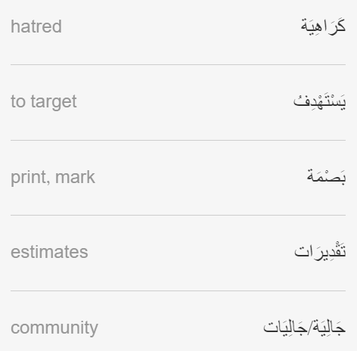
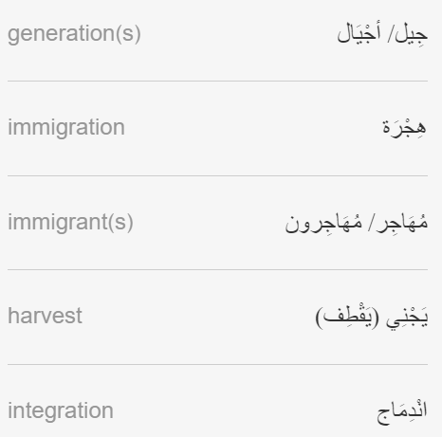

Slide 3
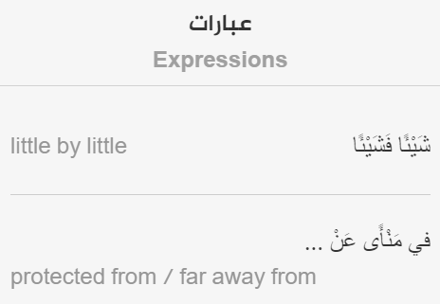

Slide 4
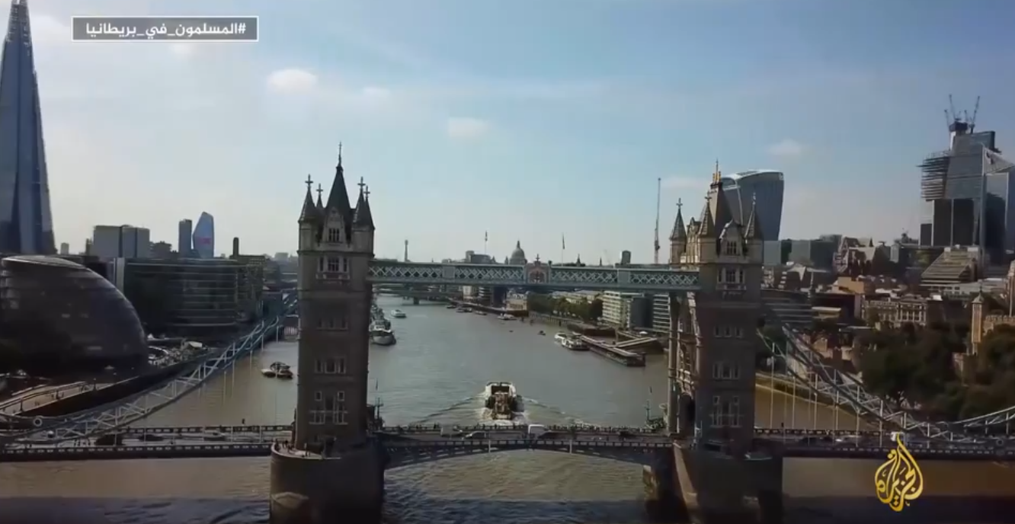
https://learning.aljazeera.net/ar/node/21060

Slide 5
أَجْيَالٌ مِنَ الْمُهَاجِرِينَ الْعَرَبِ وَالْمُسْلِمِينَ بَرَزَ مِنْهُمْ رِجَالُ أَعْمَالٍ وَرِيَاضِيُّونَ بَارِزُونَ، وَسَاسَةٌ وَمَسْؤُولُونَ وَوُزَرَاءُ.
بِرِيطَانِيُّونَ نَعَمْ، لَكِنَّهُمْ أَبْنَاءُ مُهَاجِرِينَ قَدِمُوا إلَى هَذِهِ الْبِلَادِ قَبْلَ عُقُودٍ بَعِيدَةٍ، وَبِتَشْجِيعٍ مِنْ حُكُومَةِ الْمَمْلَكَةِ الْمُتَّحِدَةِ. عَمِلُوا عَلَى تَحْرِيكِ دَوَالِيبِ الاقْتِصَادِ وَالصِّنَاعَةِ وَإِعَادَةِ الْبِنَاءِ بَعْدَ الْحَرْبِ الْعَالَمِيَّةِ الثَّانِيَةِ؛ لِيَجْنِيَ الْجِيلُ الْجَدِيدُ ثَمَرَةَ تَضْحِيَةِ الْأَوَّلِينَ. غَيْرَ أنَّهُ فِي مُقَابِلِ الانْدِمَاجِ السِّيَاسِيِّ الَّذِي يَتَحَدَّثُ عَنْهُ الْبَعْضُ، هُنَاكَ مَنْ يُشِيرُ إلَى فَشَلٍ ثَقَافِيٍّ وَاجْتِمَاعِيٍّ.
وَتَتَزَايَدُ مُنْذُ سَنَوَاتٍ جَرَائِمُ الْكَرَاهِيَةِ ضِدَّ الْمُهَاجِرِين، إذْ تُظْهِرُ إحْصَائِيَّاتٌ مُنْفَصِلَةٌ لِوَزَارَةِ الدَّاخِلِيَّةِ الْبِرِيطَانِيَّةِ أنَّ أكْثَرَ مِنْ نِصْفِ هَذِهِ الْأَعْدَادِ تَسْتَهْدِفُ الْمِسْلِمِينَ.
سَنُتَابِعُ قِصَّةَ: "الْمُسْلِمُونَ فِي برِيطَانْيَا"، أمَّا بَقَيَّتُهَا فَمَعَ ضُيُوفِنَا: الدُّكْتُور عَادِل صَلَاتِي، الْكَاتِب وَالْمُتَرْجِم وَمُدِير مُؤَّسَسَةِ الْفُرْقَانِ لِلتُّرَاثِ الإسْلَامِيِّ سَابِقًا، وَالدُّكْتُورَة مَرْيَم فرانسوَا، الْإعْلَامِيَّة وَالْكَاتِبَة وَالْبَاحِثَة الْمُشَارِكَة فِي مَرْكَزِ الدِّرَاسَاتِ الْإسْلَامِيَّةِ فِي جَامِعَةِ لَنْدَن، وَسَيَنْضَمُّ إلَيْنَا لَاحِقًا عَطَا الله سَعِيد، الرَّئِيسُ الْفَخْرِيُّ لِلْمَجْمُوعَةِ الْعَرَبِيَّةِ فِي حِزْبِ الْعُمَّالِ الْبَرِيطَانِيِّ. لَكِنْ مَا رَأْيُكُم الْآن، مُشَاهِدِينَا، أنْ نُتَابِعَ قِصَّة "الْمُسْلِمُونَ فِي بَرِيطَانْيَا".

Slide 6
بِرِيطَانِيَا، وَمُنْذُ الْقَرْنِ التَّاسِعَ عَشَرَ، كَانَتْ وَمَا زَالَتْ أرْضًا لِهِجْرَةِ الْعَدِيدِ مِنَ الْعَرَبِ وَالْمُسْلِمِينَ الَّذِينَ انْطَبَعَتْ بَصْمَاتُهُمْ عَلَى مُخْتَلِفِ جَوَانِبِ الْحَيَاةِ الْبِرِيطَانِيَّة شَيْئًا فَشَيْئًا عَلَى مَرِّ الْعُقُودِ.
- "الْمُسْلِمُونَ وَصَلُوا إلَى بِرِيطَانِيَا مُنْذُ عَامِ 1860. هَذِهِ أَوَّلُ الْآثَارِ. عِنْدَنَا مَثَلًا مَسْجِدُ سَكْسُون، الَّذِي هُوَ مِنْ أقْدَمِ الْمَسَاجِدِ، تَأَسَّسَ فِي 1890. فَالْوُجُودُ الْإسْلَامِيُّ فِي بِرِيطَانِيَا لَيْسَ حَدِيثًا وَلَيْسَ جَدِيدًا وَلَيْسَ ظَاهِرَةً جَدِيدَةً إطْلَاقًا".
حَسْبَ التَّقْدِيرَاتِ الرَّسْمِيَّةِ، فَإنَّ نَحْوَ ثَلَاثَةِ مَلَايِينَ وَنِصْفِ مِلْيُونِ مُسْلِمٍ يَسْكُنُونَ بِرِيطَانِيَا. عَدَدُ الْعَرَبِ بَيْنَ هَؤُلَاءِ يَقْتَرِبُ مِن أَرْبَعِمِئَةِ ألْفٍ، وَتَتَصَدَّرُهُمُ الْجَالِيَّةُ الصُّومَالِيَّةُ بِتَعْدَادٍ يَبْلُغُ نَحْوَ مِئَةِ ألْفٍ. أمَّا أقْدَمُ الْجَالِيَاتِ الْعَرَبِيَّةِ فِي بِرِيطَانِيَا فَهِيَ الْجَالِيَةُ الْيَمَنِيَّةُ، وَيَعُودُ وُجُودُهَا إلَى النِّصْفِ الثَّانِي مِنَ الْقَرْنِ التَّاسِعَ عَشَرَ.

